Slide 1
Growth Hackers 8기
quest
SNU Growth Hackers

Slide 2
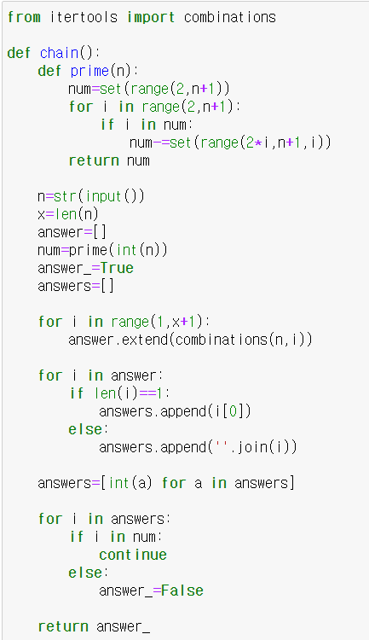
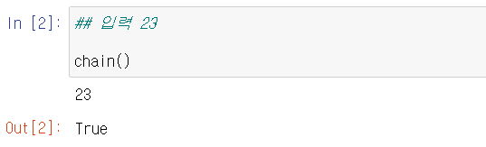
RED PAGE
알고리즘(1)
입력받은 숫자가 체인 소수인지 판별하는 함수를 작성하라.
방법
소수 판별. – 소수의 묶음을 미리 만들어놓음.
(def prime 부분 첫번째 작성)
2. 모든 경우의 수 – itertools를 import 해서
combination 메소드 사용. 후에 모든 문자열을 숫
자형으로 변환
(n=str… 부터 answers=[int(a) … ] 까지 두번째 작성)
조건문으로 소수인지 아닌지 판별.
(마지막 부분 작성 후 합치기)
SNU Growth Hackers

Slide 3
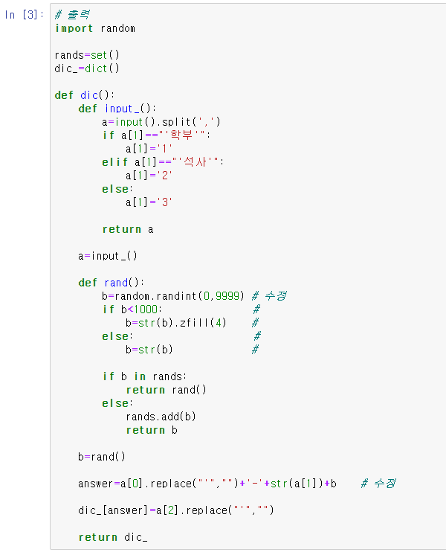
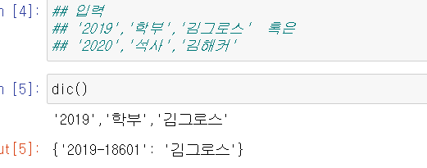
YELLOW PAGE
알고리즘(2)
‘입학년도’,’학부여부‘,’이름’ 을 입력받고,학번을 생성하여 이를 딕셔너리에 학번을 키,이름을 밸류로 저장하는 함수를 작성하라.
방법
필요한 것.
중복 허용 x 인 집합. (set)
딕셔너리 형태로 저장할 공간 (dict)
1. 입력 (e.g.) ‘2019’,’학부’,’김그로스‘ 형태.
>> 위 형태시 큰따옴표랑 같이 되니 replace로 제거.
2. 랜덤 학번 생성.
>> random 메소드 사용.
3. 형식 맞추고 합치기.
SNU Growth Hackers

Slide 4
App store
1-1 Rating 변수와의 관계
Rating 변수와 상관관계를 분석할 수 있는 변수를 찾고, 그들이 어떤 관계를 갖는지 이유와 함께 설명해주세요.
1번 카테고리
Seaborn 라이브러리의 boxplot 메소드를 통해 범주형 변수와 양적변수의 분포를 보여준다.
각 카테고리의 평균 부터. 전체값의 4등분한 값(0~1,1~2,2~3,3~4) 중 1과 3 사이값 , 그 밖을 벗어난 값까지 보여준다.
2번 리뷰
먼저 둘은 독립변수라 가정하고,
Seaborn의 regplot 메소드를 통해 양적변수들끼리의 선형 관계를 보여준다.
보통 리뷰가 많을 수록 rating 이 크다.
4번 size
위 변수는 rating 변수와 관련이 없어 보인다.
3번 설치
이 둘은 독립변수라 가정하고,
Seaborn의 regplot 메소드를 통해 양적변수들끼리의 선형 관계를 보여준다.
설치가 많은 어플(200,000 이상)의 rating 이 4점을 넘은것을 알 수 있다.
하지만, 대부분 200,000 이상을 못넘은 어플이 많고,
Rating 이 높은 어플은 대부분 200,000 이상 설치했다.
보통 regplot은 평균과 차이가 거의 없게 추정하기 때문에 그림만 보면 설치가 많을 수록 보통 rating 이 높다.
5번 가격
가격변수와의 관계를 보면 가격이 낮을 수록 ratin이 높은 것을 볼 수 있다. 3번 변수와 비슷한 느낌이다.
SNU Growth Hackers

Slide 5
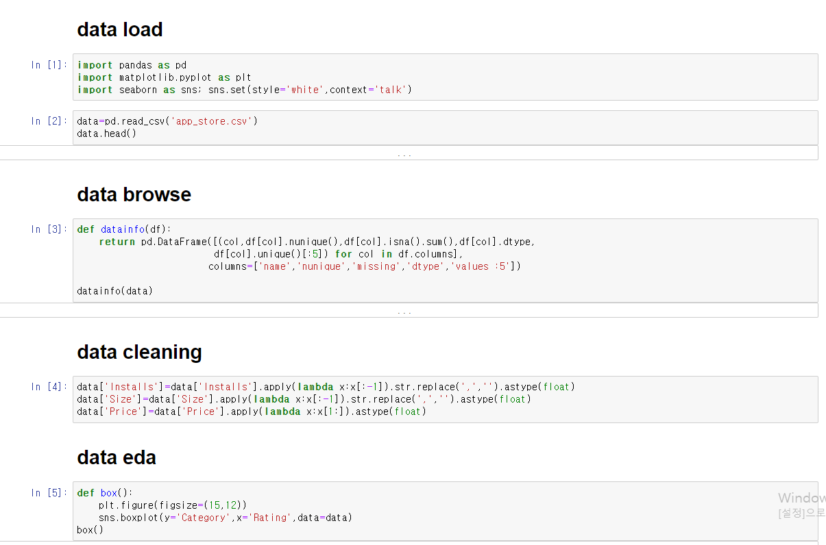
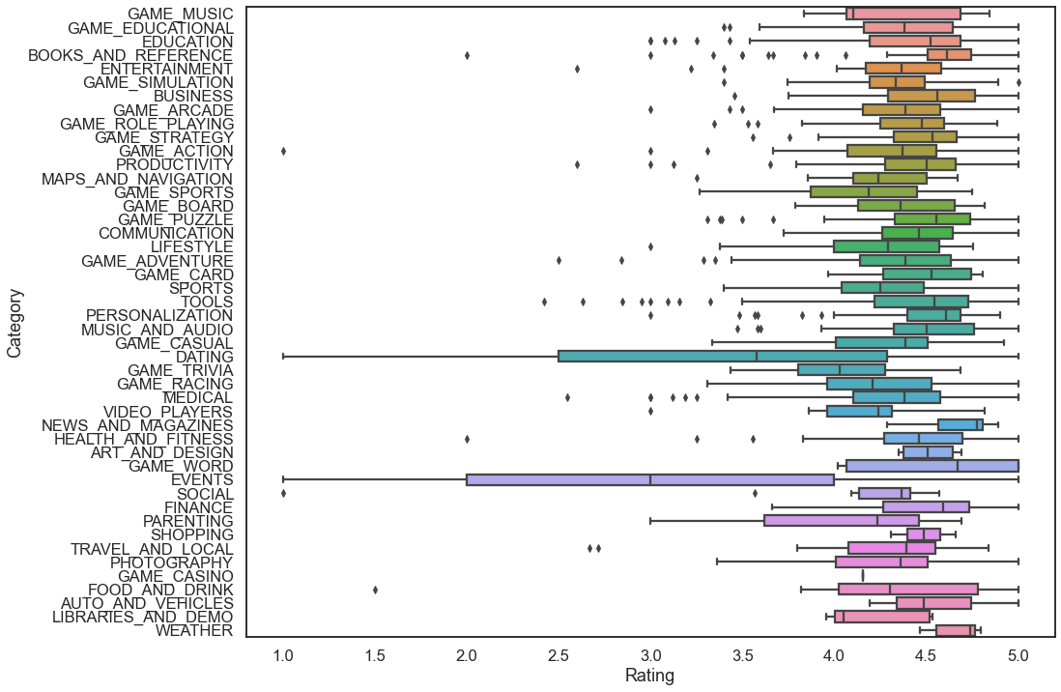
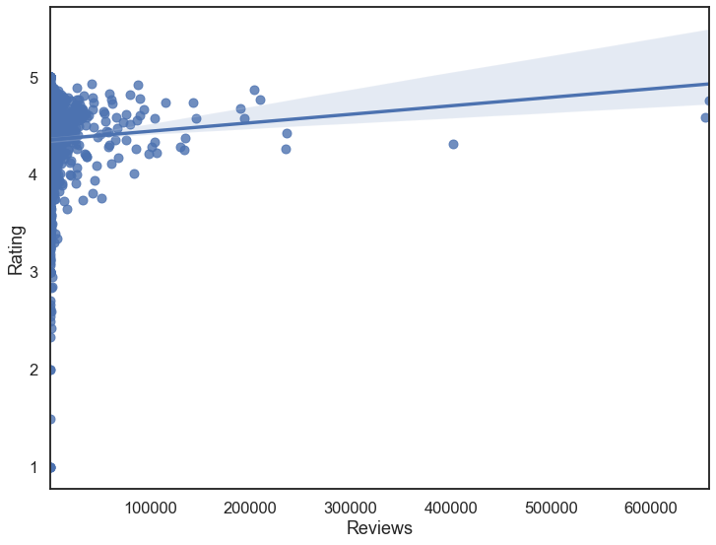
App store
1-1 Rating 변수와의 관계
Rating 변수와 상관관계를 분석할 수 있는 변수를 찾고, 그들이 어떤 관계를 갖는지 이유와 함께 설명해주세요.
SNU Growth Hackers

Slide 6
App store
1-2 추천 어플
250번 어플,532번, 1664번 어플을 사용하는 고객이 만족할 만한 어플을 추천해주는 전략을 구체적인 추천 목록과 함께 제시해주세요.
특징
250번 어플 특징.
액션게임
시리즈
캐릭터가 동물 및 사람이 아님.
532번 어플 특징.
어드벤쳐 게임
Rating이 낮음. (보통 어드벤쳐게임 평균 rating 4.3정도)
캐릭터가 강아지가 사람역할을 하는 그런 게임.
1664번 어플 특징
교육게임
리뷰가 많이 없음.
https://appgrooves.com/ (참고)
알 수 있는점.
캐릭터 적인 게임
게임
Rating이나 review 에 상관안함.
전략
캐릭터 (애기게임 같은) 형 게임이면서 시리즈도 있는 게임 추천.
추천
1. Dr. Panda Firefighters
2. Dinosaur Rescue
3. Five Nights at Freddy’s
.. 등등
파일 참고.
SNU Growth Hackers

Slide 7
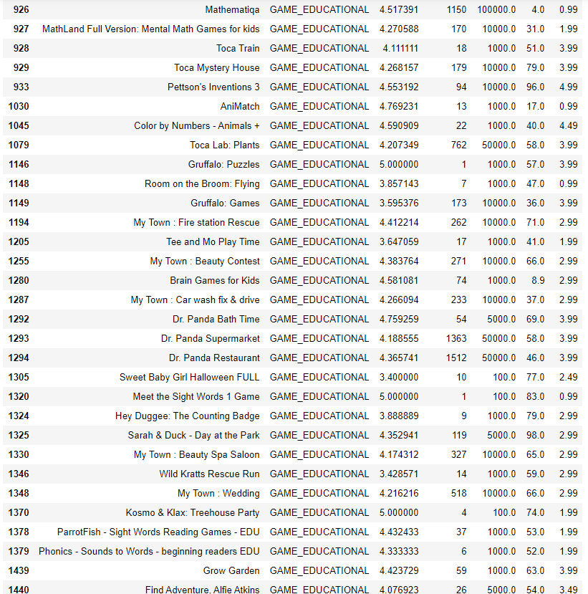
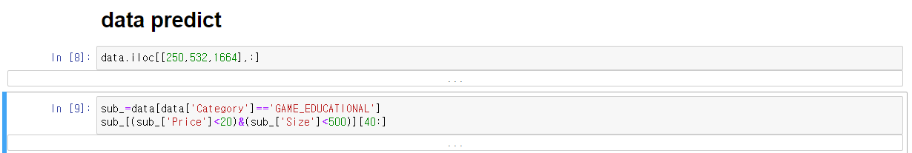
App store
1-2 추천 어플
250번 어플,532번, 1664번 어플을 사용하는 고객이 만족할 만한 어플을 추천해주는 전략을 구체적인 추천 목록과 함께 제시해주세요.
SNU Growth Hackers

Slide 8
THANK YOU
끝까지 봐주셔서 감사합니다
SNU Growth Hackers

